Slide 1

Применение метода нечетких множеств в процессе проведения аудита информационной безопасности
Подготовил Антипенко Д.А.
Москва 2026

Slide 2

1. Постановка задачи и актуальность
Аудит ИБ — процесс оценки соответствия требованиям защиты информации.
Проблема: международные и отечественные стандарты опираются на качественные оценки.
Следствие: высокая субъективность результатов и отсутствие числовых расчетов
Задача: внедрение количественной оценки с помощью аппарата нечеткой логики.

Slide 3
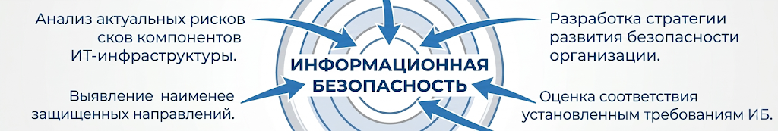
2. Цели аудита информационной безопасности
Notes:
Разделительный слайд

Slide 4
3. Пять этапов формализации метода аудита
Анализ информационных активов и их критичности.
Анализ значимости обрабатываемой информации.
Оценка уязвимостей, угроз и возможности их реализации.
Определение рисков ИБ.
Оценка вероятного ущерба.

Slide 5
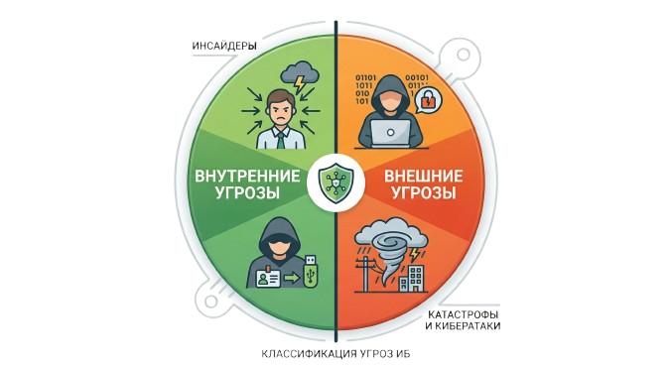
4. Классификация угроз по источникам и локализации
По типу источника: антропогенные, техногенные, стихийные .
По локализации:
Внутренние (субъекты с доступом
к инфраструктуре).
Внешние (субъекты без
санкционированного доступа).
Комбинированные.
Notes:
Фото

Slide 6

5. Стандарты как фундамент критериев оценки
BS 7799 и ISO/IEC 17799 (ГОСТ Р ИСО/МЭК 17799-2005).
ISO/IEC 15408 (Общие критерии оценки ИТ) .
Методика оценки угроз ФСТЭК России (05.02.2021 г.).
Notes:
Разделительный слайд

Slide 7
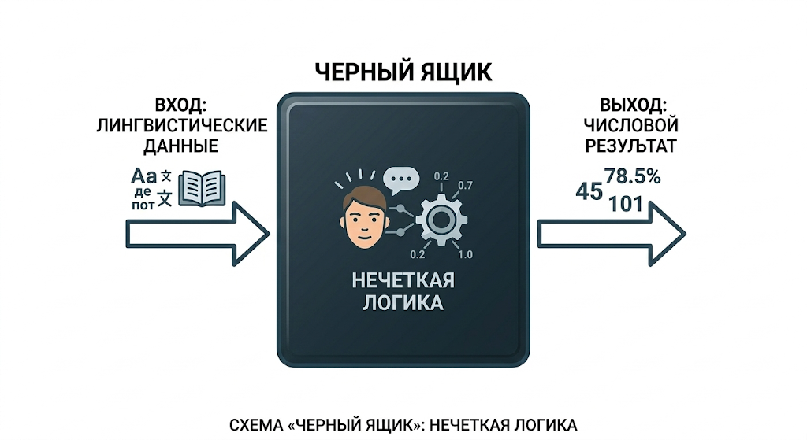
6. Принципы построения нечеткого классификатора
Использование лингвистических переменных вместо сухих цифр.
Определение взаимодействий через нечеткие высказывания.
Описание операций специальными нечеткими алгоритмами.
Применение весовых коэффициентов для каждого параметра

Slide 8
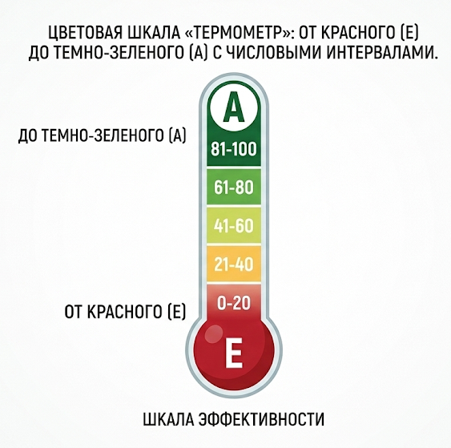
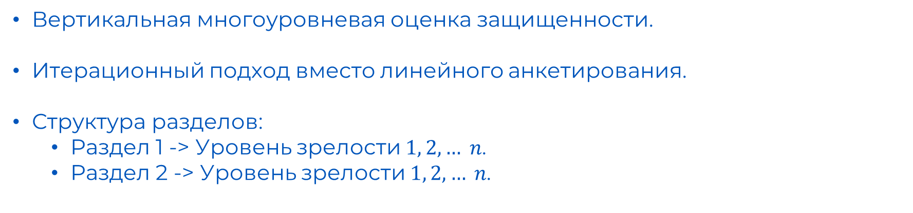
7. Многоуровневая структура аудита
Вертикальная многоуровневая оценка защищенности.
Итерационный подход вместо линейного анкетирования.
Структура разделов:
  Раздел 1 -> Уровень зрелости $1, 2, … n$.
  Раздел 2 -> Уровень зрелости $1, 2, … n$.

Slide 9

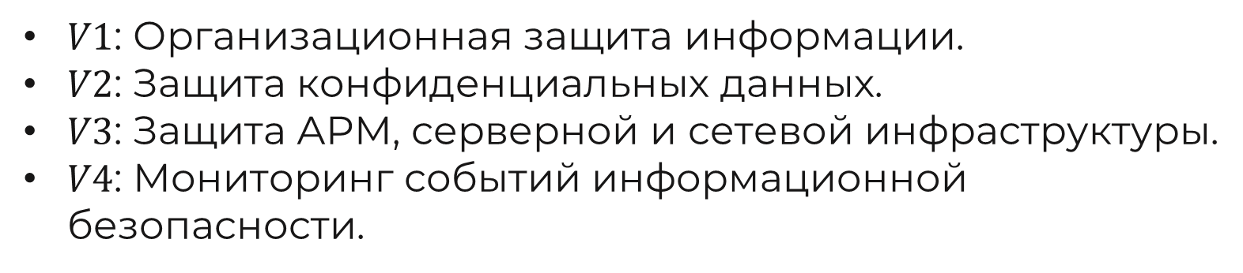
8. Входные переменные модели (V1​ – V4​)
$V1$​: Организационная защита информации.
$V2$​: Защита конфиденциальных данных.
$V3$​: Защита АРМ, серверной и сетевой инфраструктуры.
$V4$​: Мониторинг событий информационной безопасности.

Slide 10

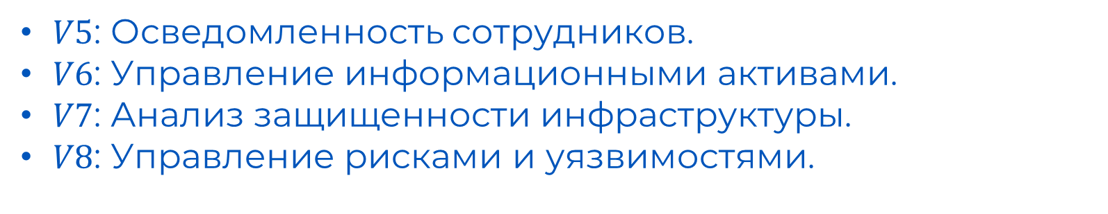
9. Входные переменные модели (V5​ – V8​)
$V5$​: Осведомленность сотрудников.
$V6$​: Управление информационными активами.
$V7$​: Анализ защищенности инфраструктуры.
$V8$​: Управление рисками и уязвимостями.

Slide 11
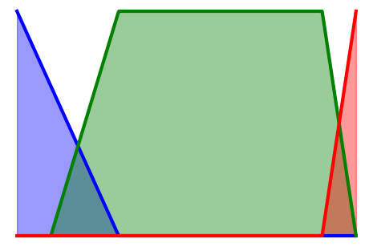
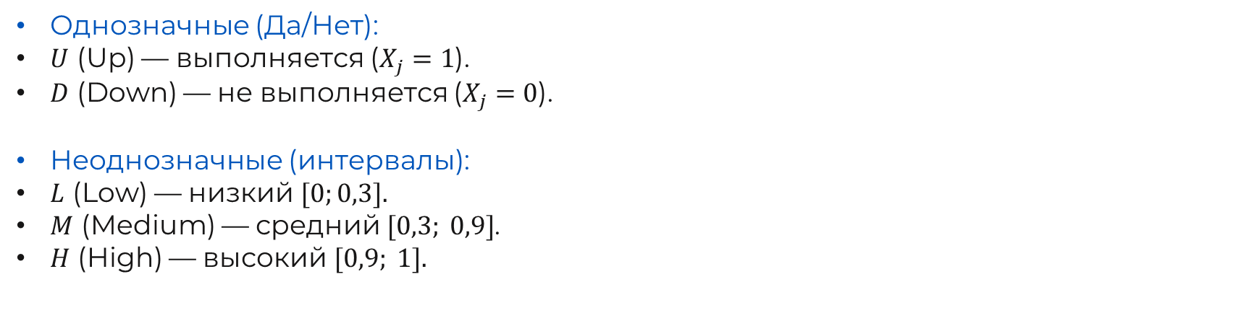
10. Фаззификация: термы входных показателей
Однозначные (Да/Нет):
$U$ (Up) — выполняется ($X_{j}​=1$).
$D$ (Down) — не выполняется ($X_{j}​=0$).
Неоднозначные (интервалы):
$L$ (Low) — низкий $[0;0,3].$
$M$ (Medium) — средний $[0,3; 0,9]$.
$H$ (High) — высокий $[0,9; 1].$
Notes:
Фото

Slide 12
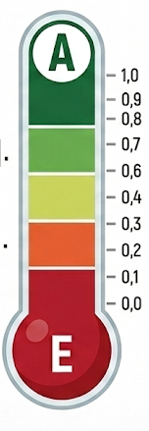
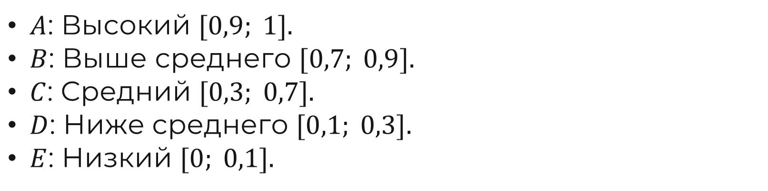
11. Выходные параметры: уровни зрелости ИБ
$A$: Высокий $[0,9; 1].$
$B$: Выше среднего $[0,7; 0,9].$
$C$: Средний
: Ниже среднего
: Низкий $[0; 0,1].$
Notes:
Фото

Slide 13
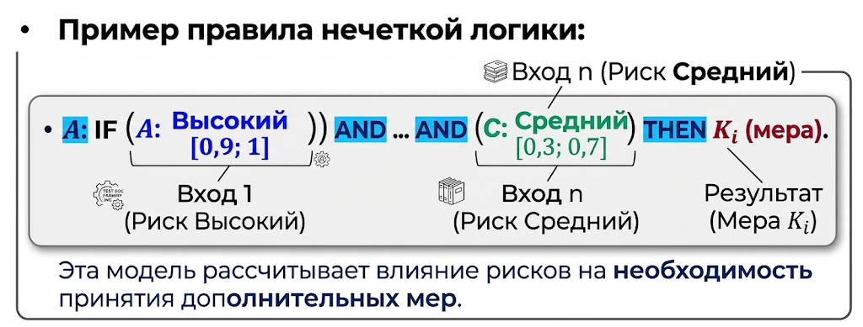
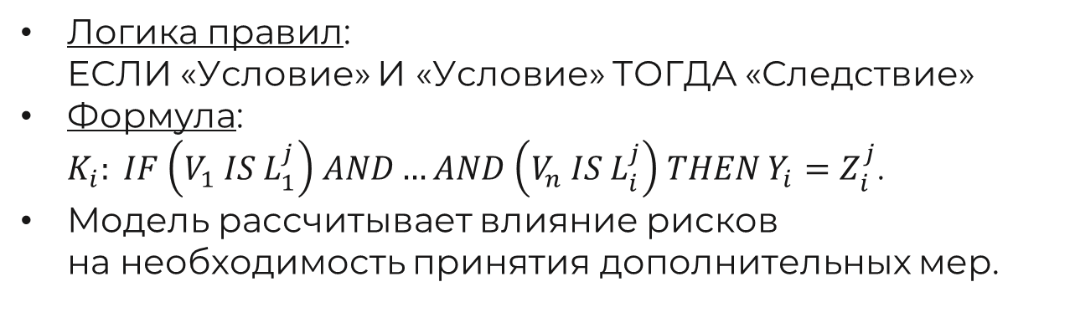
12. Алгоритм нечеткого вывода
Логика правил:
ЕСЛИ «Условие» И «Условие» ТОГДА «Следствие»
Формула:
$K_{i}​: IF \left(V_{1} IS L_{1}^{j}​\right) AND…AND \left(V_{n}​ IS L_{i}^{j}​\right) THEN Y_{i}​=Z_{i}^{j}​$.
Модель рассчитывает влияние рисков
на необходимость принятия дополнительных мер.
Notes:
Фото

Slide 14
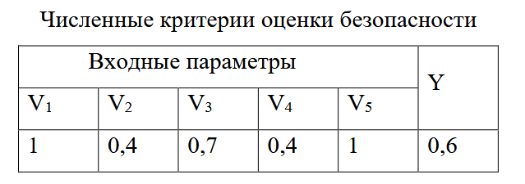
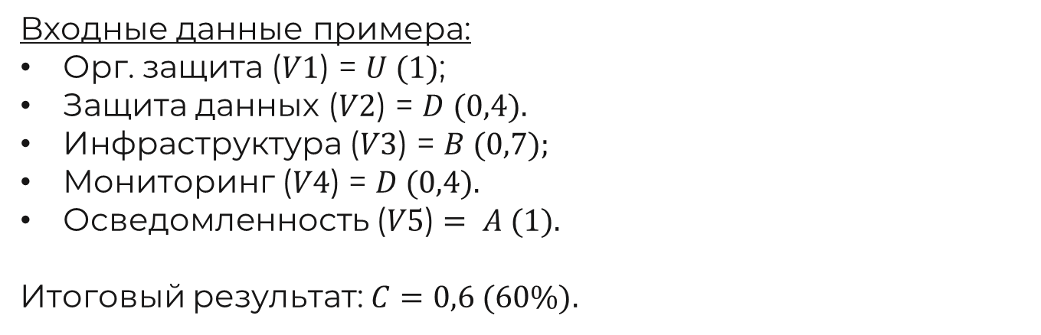
13. Пример применения и результат (Case Study)
Входные данные примера:
  Орг. защита ($V1$​) = $U (1)$;
  Защита данных ($V2$​) = $D (0,4).$
  Инфраструктура ($V3$​) = $B (0,7);$
  Мониторинг ($V4​$) = $D (0,4).$
  Осведомленность ($V5$​) $= A (1).$
Итоговый результат: $C=0,6 (60\%).$

Slide 15
14. Анализ результатов примера
Общая оценка соответствует уровню «Выше среднего».
Критические точки:
сфера защиты конфиденциальных данных и процесс мониторинга ИБ.
Преимущество метода:
наглядная демонстрация зон,
требующих немедленных инвестиций и внимания.

Slide 16

15. Заключение и выводы
Традиционные стандарты перегружены качественными описаниями без цифр.
Нечеткая логика обеспечивает объективность и высокую детализацию аудита.
Метод позволяет точно рассчитывать величины рисков и уровни соответствия.

